Slide 1

使用朴素贝叶斯算法预测成年人工资

Slide 2

引题
Q
个人年收入真的可以被预测吗？

Slide 3

引题
S
代码演示美国个人年收入预测
美国各地区个人年收入热度图
Notes:
Weapon laws 加肩头

Slide 4
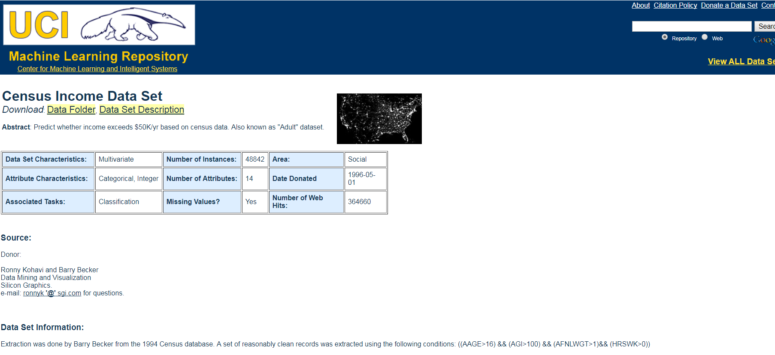
数据集
S
下载数据集
http://archive.ics.uci.edu/ml/datasets/Census+Income

Slide 5
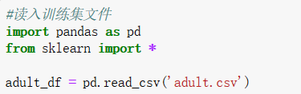
数据集
S
导入训练集数据
age | education | marital.status | race | sex | hours.per.week | income
90 | HS-grad | Widowed | White | Female | 40 | <=50K
82 | HS-grad | Widowed | White | Female | 18 | <=50K
66 | Some-college | Widowed | Black | Female | 40 | <=50K
54 | 7th-8th | Divorced | White | Female | 40 | <=50K
41 | Some-college | Separated | White | Female | 40 | <=50K
34 | HS-grad | Divorced | White | Female | 45 | <=50K
38 | 10th | Separated | White | Male | 40 | <=50K
74 | Doctorate | Never-married | White | Female | 20 | >50K
adult.csv（这是预处理过的数据集）

Slide 6
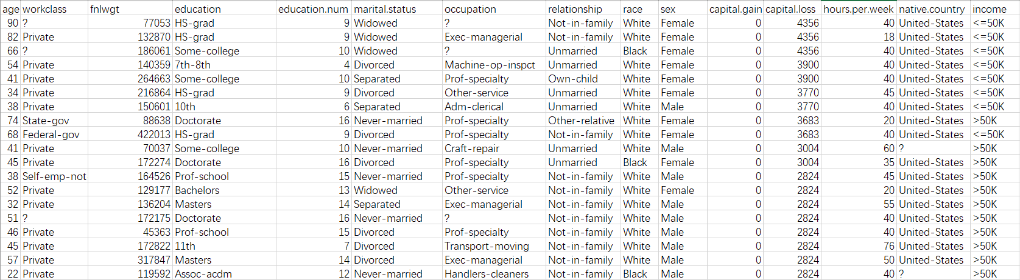
数据集
S
解读训练集数据
年龄 工作类型 ？？？ 教育程度 教育年数？ 婚姻状况 职业 关系 种族 性别 资本收益 资本损失 周工作时间 来自国家 收入
我们需要预测在描述条件下一个美国人年收入是否大于50k（这里是原始数据集）
workclass、capital_gain、native.country内容大多重复，无参考价值，这里不考虑为特征。
Fnlwgt、education.num无法理解，这里不考虑为特征。
occupation种类过于繁杂，且多有缺失，relationship与婚姻状况重复，capital.loss不算在我们要统计的收入内。

Slide 7
模型选择
Q
选择合适的朴素贝叶斯模型
Sklearn提供三种朴素贝叶斯模型，选择一个最适合成年人工资预测。
因为成年人工资能否大于50k的预测是个典型的伯努利分布，所以选择伯努利朴素贝叶斯模型。
模型名称 | 中文释义 | 数据分布 | 特征特点
GaussianNB | 高斯朴素贝叶斯模型 | 连续式数据 | 特征的数据是连续的，比如人的身高从1.70～1.9之间可以用曲线图表示
BernoulliNB | 伯努利朴素贝叶斯模型 | 离散式数据 | 所有特征必须是0或1，表示出现或不出现
MultinomialNB | 多项式朴素贝斯模型 | 离散式数据 | 适用于文本分类，计算某些词出现的频率
Notes:
入哑变量，将不能够定量处理的变量量化，构造只取“0”或“1”的人工变量

Slide 8
数据预处理
S
处理训练集数据的类别(classes)
调用sklearn的preprocessing 库，使用LabelEncoder 对薪资水平编码
>50k
<=50k
1
0

Slide 9
数据预处理
S
处理训练集数据的特征(features)
17
18
19
20
21
…
…
90
1000000…0
0100000…0
0010000…0
0001000…0
0000100…0
…
…
0000000…1
下一步, 将 年龄（17～90）, 教育程度，婚姻状况，种族，性别的特征使用pandas库的 get_dummies()功能因子化，得到哑变量(dummy variable)
Notes:
引入哑变量，将不能够定量处理的变量 量化，构造只取“0”或“1”的人工变量

Slide 10


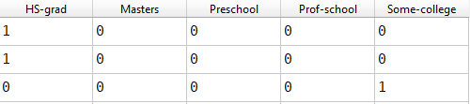

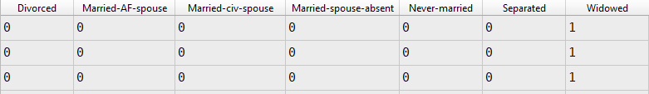

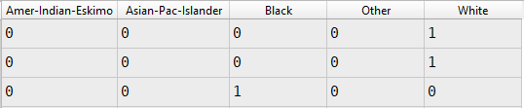

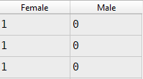
特征处理
S
继续处理训练集数据的特征(features)
…

Slide 11
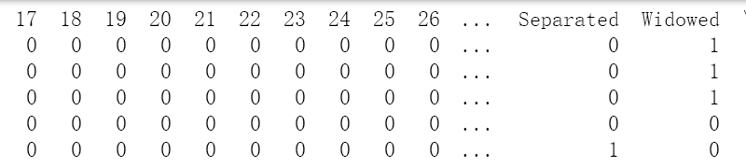
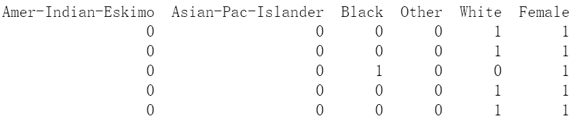
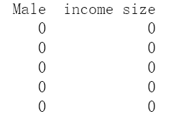
特征处理
S
合并训练集数据的特征
将特征组合为一个Dataframe

Slide 12
整合样本
S
合并训练集数据的特征与类别
向特征组成的Dataframe添加新的一列，这一列为类别
现在这个Dataframe已经成为了处理好的训练集数据
Notes:
引入哑变量，将不能够定量处理的变量 量化，构造只取“0”或“1”的人工变量

Slide 13
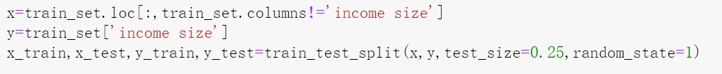
训练集和测试集
S
从训练集数据中分割出训练数据与测试数据
X_train
y_train
用做训练的数据：占总数据的75%
train_set
X_test
y_test
用做测试的数据：占总数据的25%
X ：特征 y：类别
Notes:
改成8/2分！

Slide 14
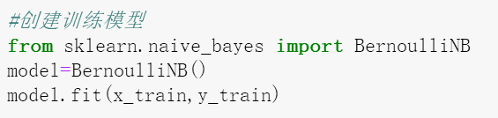
模型训练
S
创建训练模型，将X_train、y_train放入模型

Slide 15

模型预测
S
将X_test放入刚才生成的模型进行预测
y_pred 为X_test的预测值

Slide 16
S
模型评估
将预测值与实际值进行比对，输出精确度的值
最终预测值为77%左右
根据一个人的性别，年龄，婚姻状况，学历，人种，我们能够知道他的工资水平是否超过50,000。准确度达到了77%。

Slide 17
谢谢

